Slide 1
智慧停車系統
組長
C110252238 曾俊宏
組員
C110252237 陳賢祐
C110252209 洪靖德
C110252224 殷瑞宏

Slide 2
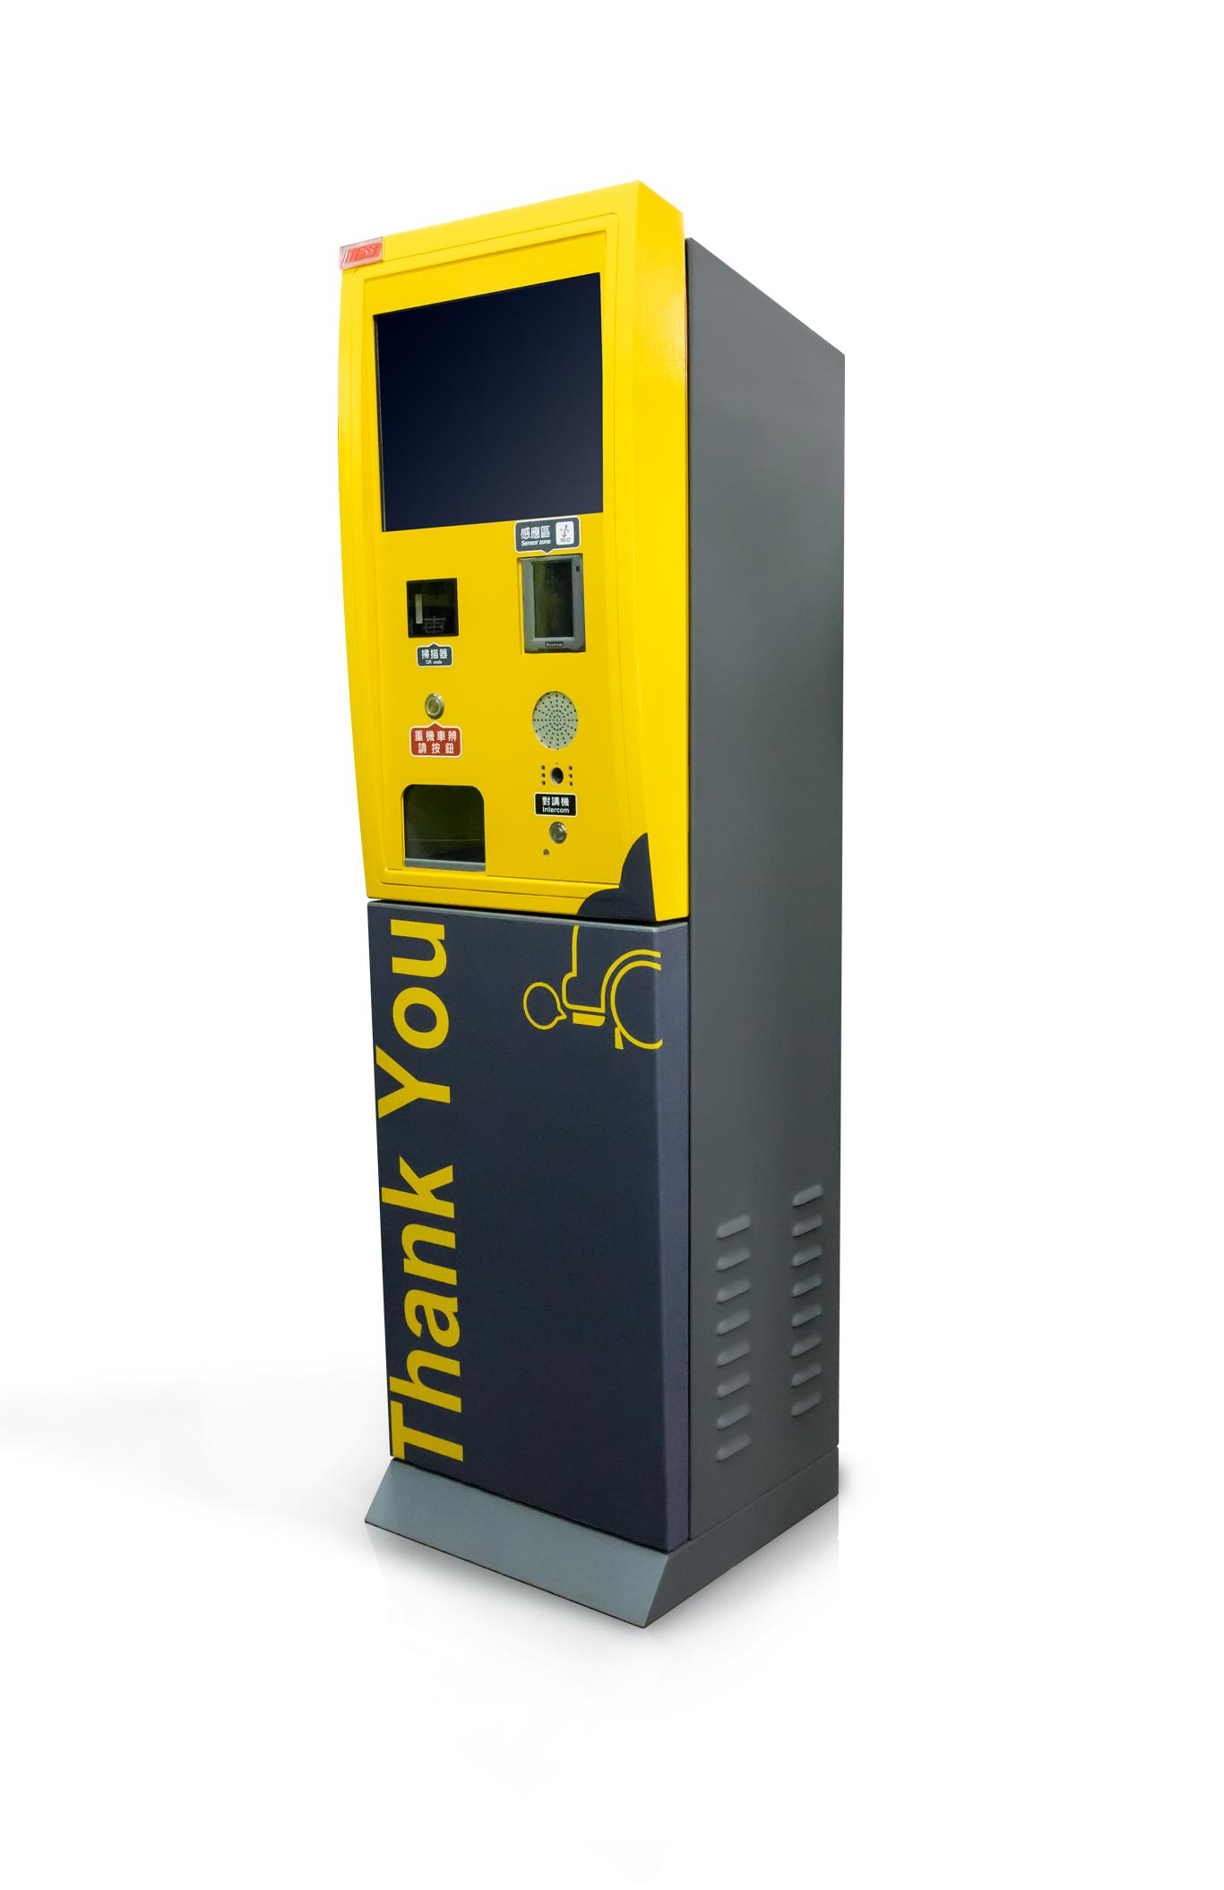
報告內容
產品介紹
產品應用
產品規格
產品使用天線介紹
產品未來發產&應用

Slide 3
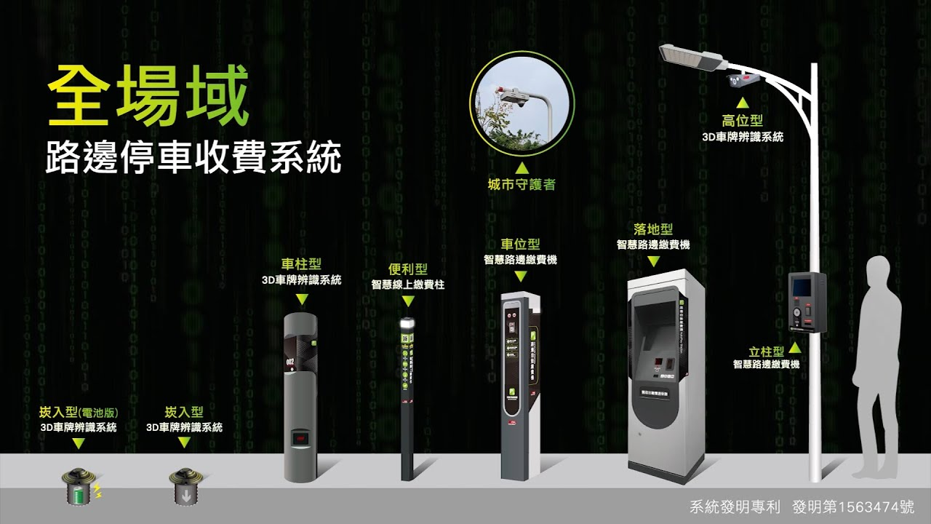
智慧路邊停車系統​

Slide 4
智慧號誌&及時調控解壅塞
智慧交通的另一個公共應用是道路的號誌燈，智慧功能有助於調控車流。遠傳團隊舉例，主幹道的號誌燈會根據尖峰與離峰時段，設定秒數調撥；但如果遇到過度壅塞事件，交通勤務中心往往缺乏即時資訊，而未能快速判斷與調控。
智慧號誌方案可在車流繁忙的路口，每五公尺埋設NB-IOT感應器。當感測到停滯的車輛數超過預設值，會發出警訊，並搭配路口號誌燈上頭的感應器訊號，雙重確認壅塞的成因，就能從勤務中心即時調整號誌燈的秒數，紓解交通壅塞。

Slide 5
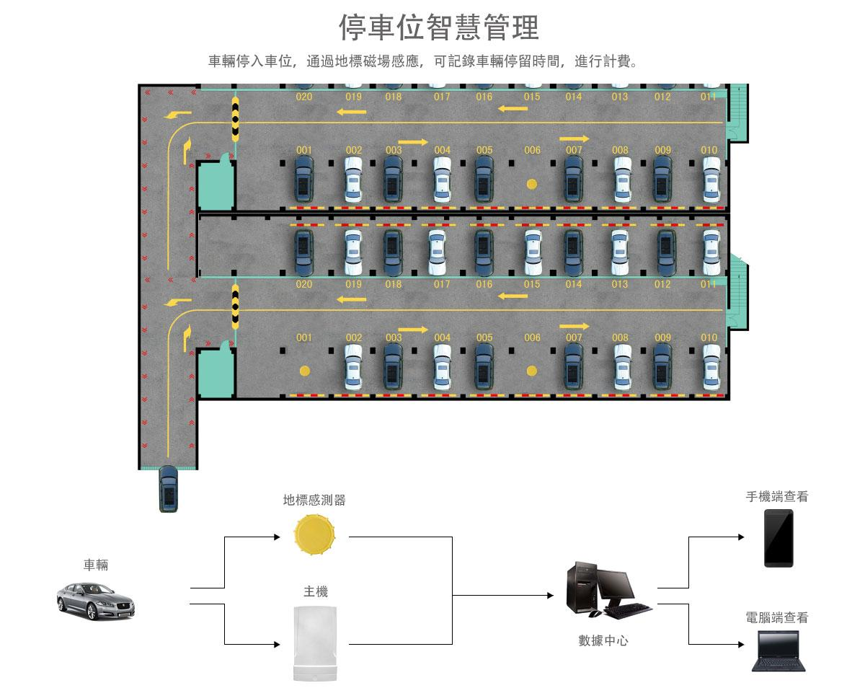

Slide 6
智慧路邊停車系統好處:
1.減少尋找停車位的時間和壓力。
2.提高停車位的利用率，減少交通擁擠。
3.提供便捷的停車支付方式。
4.促進城市的智慧交通管理和城市規劃。
智慧路邊停車系統壞處:
1.技術依賴性可能導致系統故障。
2.隱私問題可能涉及用戶數據的收集和使用。
3.用戶可能需要支付額外的費用。
4.技術可能不夠成熟，存在系統穩定性和功能性問題。
5.某些系統的排他性可能限制了競爭和選擇。
6.無線通信可能導致電磁輻射問題。

Slide 7
產品應用
城市停車管理： 智慧路邊停車系統可用於城市停車管理，通過感測器檢測路邊停車位的可用性，提供實時停車位信息，幫助車輛找到可用停車位，減少尋找停車位的時間和交通擁堵。
停車費用管理： 智慧路邊停車系統可以整合付款系統，用戶可以通過手機應用程式或網絡平台支付停車費用，實現停車場收費的自動化和便捷化。
路邊停車導航： 智慧路邊停車系統可以提供路邊停車位的導航功能，用戶可以在行駛路線上查找可用的停車位，並通過手機應用程式或導航系統將其引導至目的地。
停車場管理： 智慧路邊停車系統也可應用於停車場管理，包括停車位監控、車輛進出管理、付款管理等，提高停車場的運營效率和管理水平。
停車位共享： 智慧路邊停車系統還可以支持停車位共享模式，用戶可以將自己的私人停車位共享給其他需要停車位的用戶，從而提高停車位的利用率和共享經濟的發展。
停車違規管理： 智慧路邊停車系統還可以用於停車違規管理，例如警察和停車監管部門可以通過系統監控和記錄違規停車行為，並對違規車輛進行處罰和監管。

Slide 8
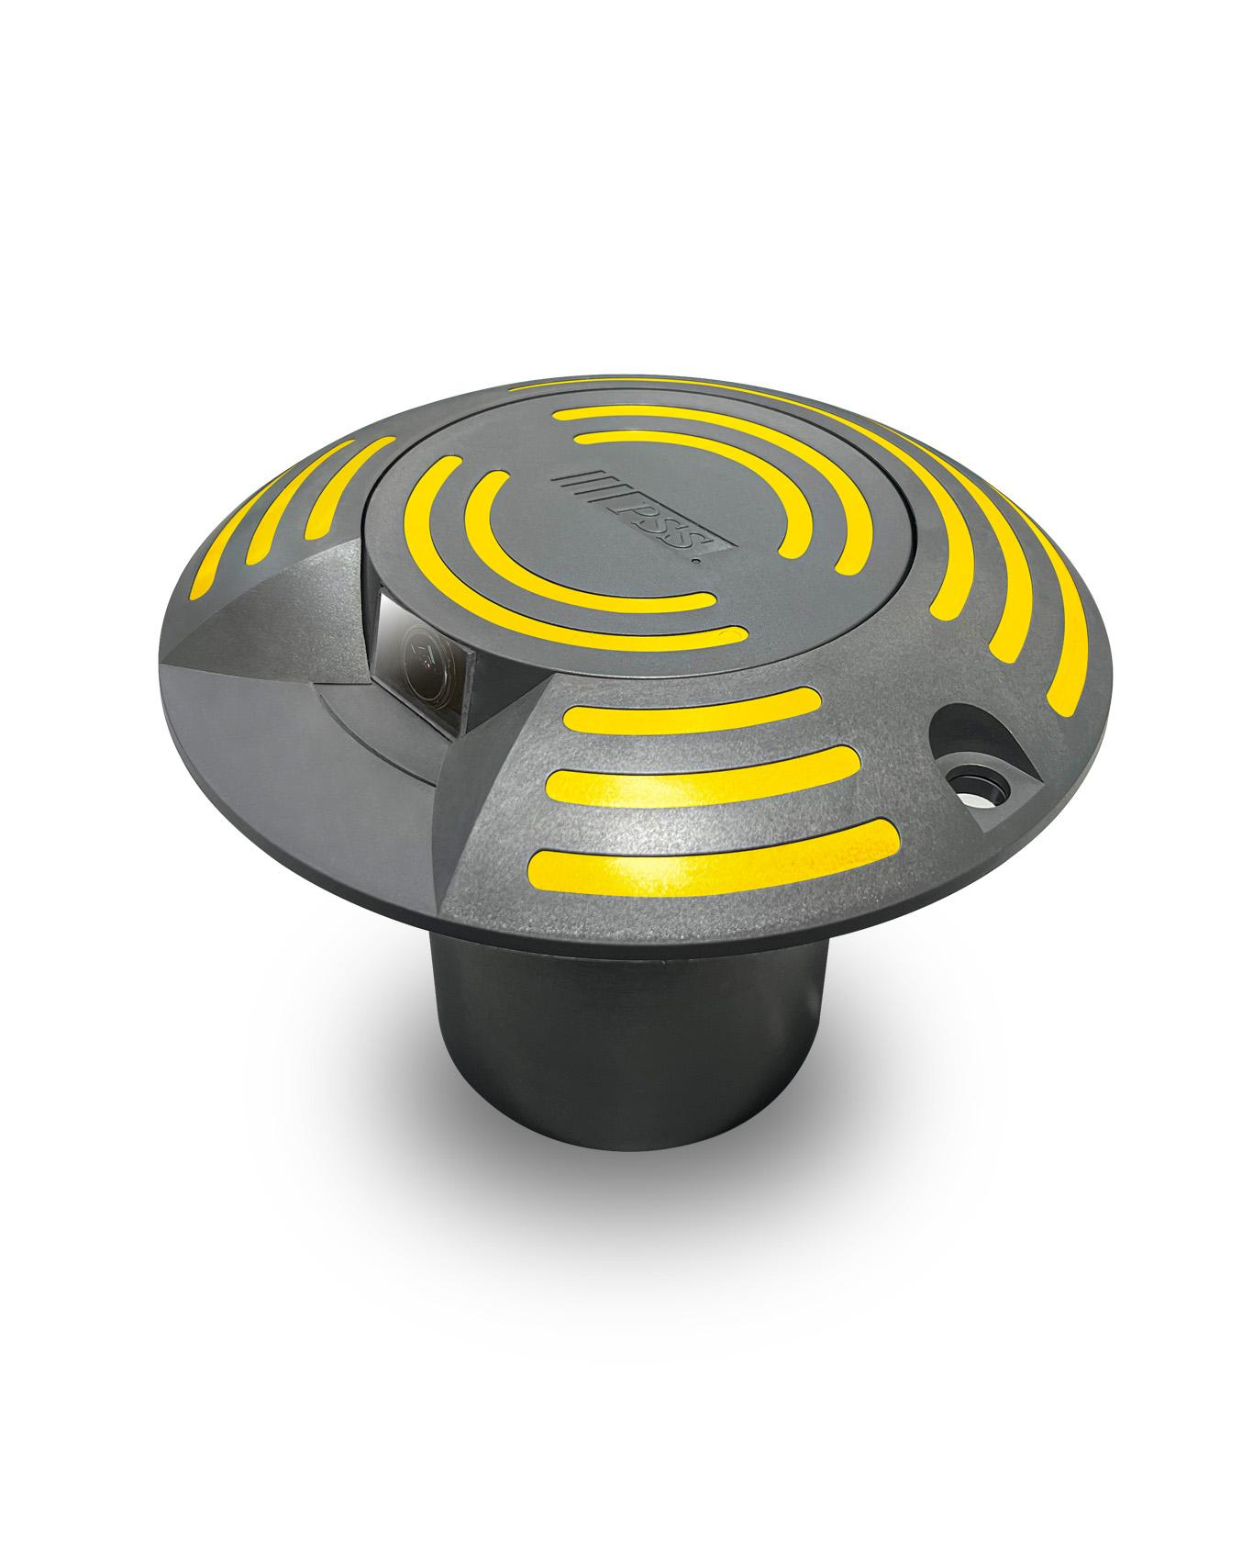
產品規格(PSS阜爾運通)
規格項目 | 規格說明
外殼材料 | 達20T,IP68防護等級
通訊方式 | NBIOT 全頻段。
電池 | 可太陽能充電,每日370次傳輸,可以維持3年
工作溫度 | 攝氏-40~85度
傳輸延遲 | 可正確判斷停車進出時間,誤差10秒之内。 兩台車一出一進,可以判斷出兩台車。跟現實生活停車一樣,無秒數限制。不會因為網路傳輸延遲,造成資料時間延遲。
自動校正、雲端修復 | 安裝完後,除了更換電池之外,無須巡場維護。
自動分流 | 維修或網路流量過大、網路延遲時間過長,不需現場修改設備,可以自動重新分配主機。
電子圍籬 | 可支援較小體積的量體,如摩托車、腳踏車等
網路安全 | 地磁設備需經過安全認證,方能傳送資料,物聯網能隨時阻斷非法設備與非法傳輸,避免系統被癱瘓。
資料加密與版本控制 | 可以根據不同版本的韌體,進行資料控管,内容可以透過加密表加密。
全自動及半自動開單 | 透過協定,可以在車輛停入車格時,自動開單。 透過手機APP,可以自動連結停車格地磁,提供車主不下車半自動開單。
雨天與砂土、樹葉造成失效 | 透過AI學習,不會因颱風、積水、障礙物等而無法判斷。可水下一公分測試。可自訂指令,對地磁進行控制。

Slide 9
產品使用天線介紹
藍牙天線：
用於與車輛上的藍牙設備通信，例如手機或車載藍牙系統。
提供車輛識別和停車位信息的交流，以便用戶可以輕鬆尋找停車位。
Wi-Fi天線：
提供Wi-Fi連接，以支持系統內部組件之間的通信，以及與用戶界面之間的連接。
可能用於車輛和系統之間的數據傳輸，例如停車位信息和導航更新。
GPS天線：
接收全球定位系統（GPS）信號，以確定車輛的位置和定位信息。
通過GPS定位，系統可以幫助用戶導航至空閒的停車位。
通信天線：
用於系統內部各組件之間的通信，以及與外部服務器或網絡的連接。
支持數據傳輸和控制功能，例如車輛識別、停車位管理和支付系統。

Slide 10
產品未來發展與應用
更智能化的停車管理： 隨著人工智慧和機器學習技術的不斷發展，智慧路邊停車系統將變得更加智能化，能夠更準確地預測停車需求、優化停車流程，並提供更個性化的服務。
多模式運輸整合： 智慧路邊停車系統將與其他交通和運輸系統進行整合，例如公共交通、共享出行服務等，以提供更全面的運輸解決方案，減少交通擁擠和碳排放。
城市交通管理優化： 智慧路邊停車系統可以與城市交通管理系統整合，通過即時數據監控和分析，提供關鍵的交通信息，協助城市規劃者優化交通流量和路邊停車政策。
環境和氣候友好型應用： 智慧路邊停車系統將越來越重視環境保護和氣候變化，通過促進共享出行、鼓勵電動車的使用等方式，降低交通對環境的影響。
智慧城市建設： 智慧路邊停車系統是智慧城市建設的重要組成部分，將與其他智慧城市基礎設施（如智慧照明、智慧交通信號）相互連接，共同實現城市管理和服務的智慧化。
新技術的應用： 隨著5G、物聯網、區塊鏈等新興技術的發展和應用，智慧路邊停車系統將不斷優化和升級，提供更快速、更安全、更可靠的服務。
總體來說，智慧路邊停車系統將在未來持續發展和創新，為城市居民和遊客提供更便捷、更高效、更環保的停車體驗，同時促進城市交通管理的現代化和智慧化。

